Slide 1
Економічний кругообіг

Slide 2
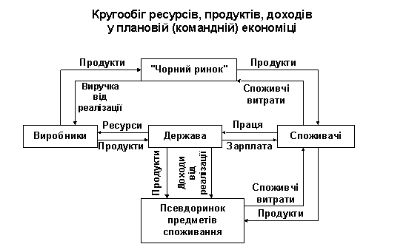

Slide 3
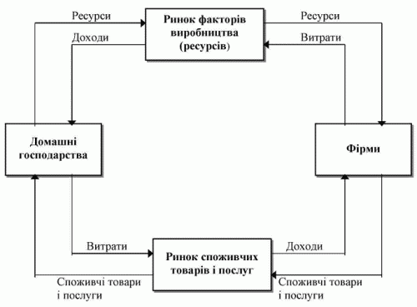
Кругообіг ресурсів, продуктів, доходів у ринковій економіці

Slide 4
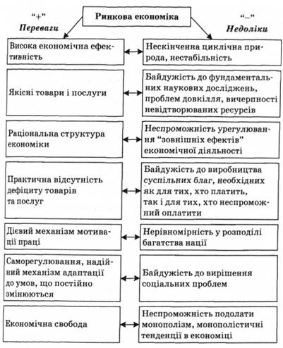
Переваги і недоліки ринкової економіки

Slide 5
